Slide 1
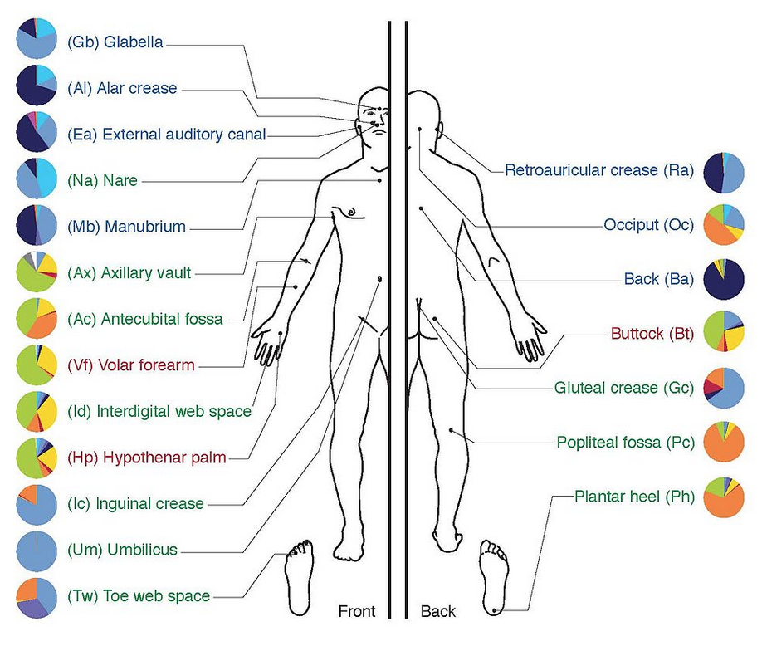
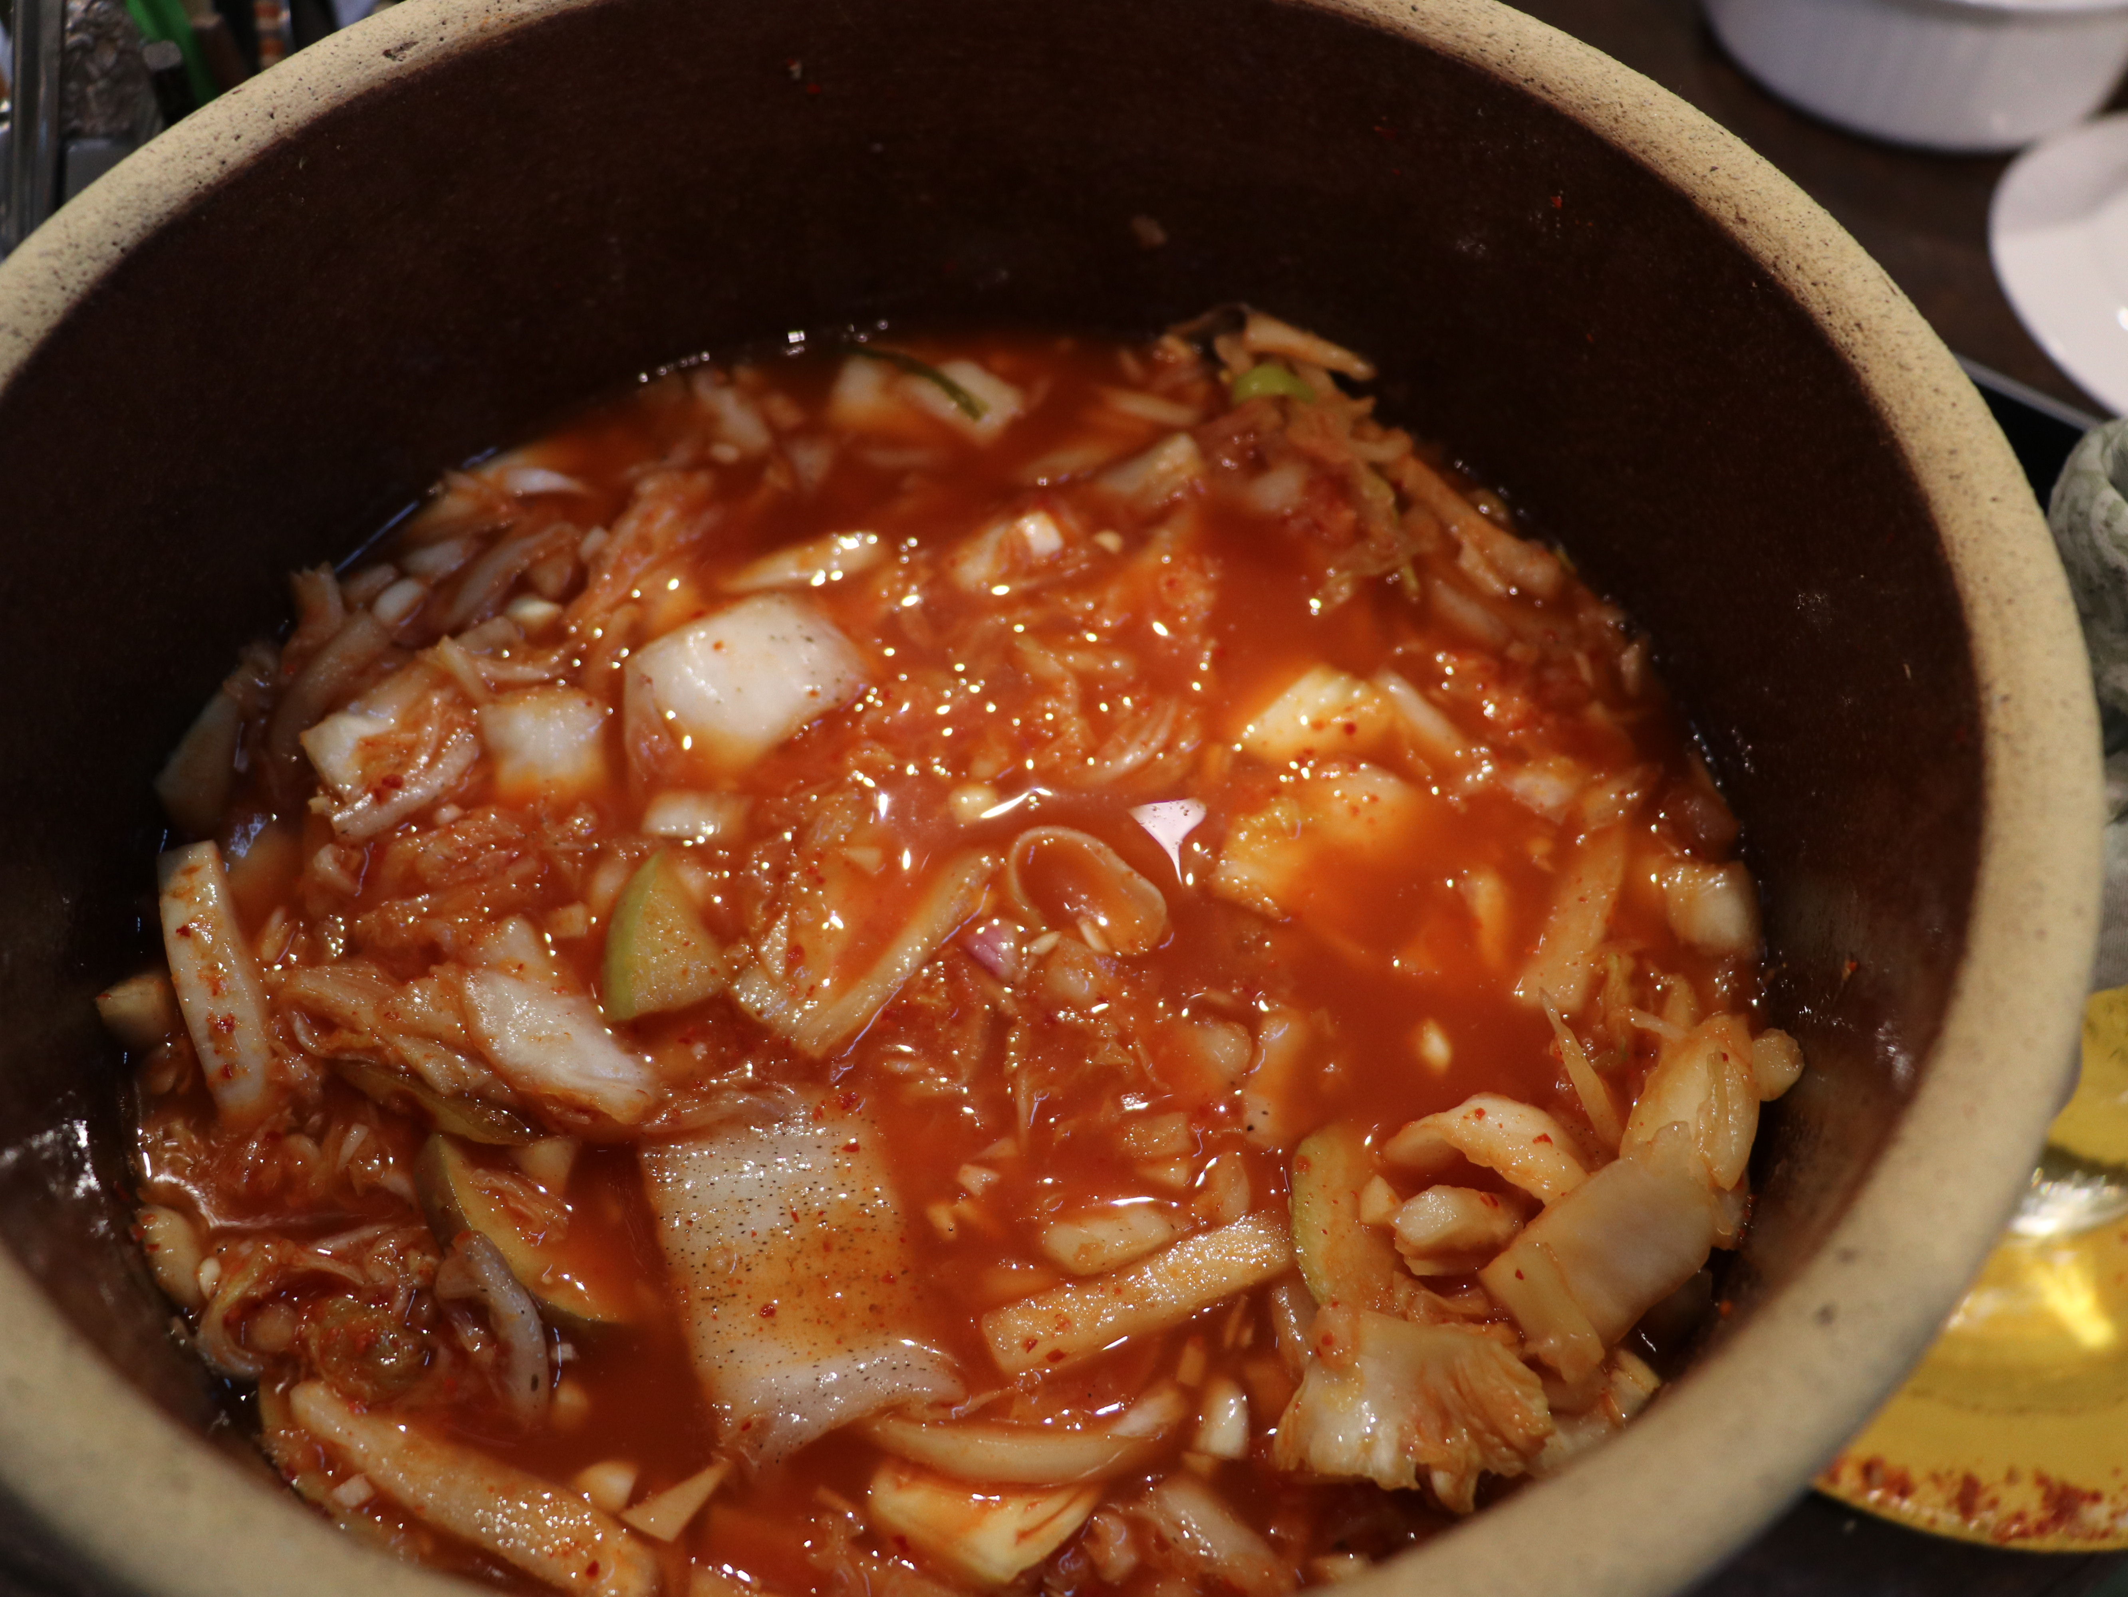
Microbiome : Une communauté de microbes dans un endroit particulier
Sol
Intestin
Nourriture fermentés
Métagenome : l'ensemble des génomes de tous les microbes dans un microbiote
Notes:
Il existe des communautés similaires de microbes dans certaines régions du corps, telles que le visage, la peau superficielle de l'avant, divers plis cutanés, etc. Cela devrait avoir du sens, car ces environnements ont probablement des contraintes environnementales similaires telles que la température, l'humidité et l'exposition à l'oxygène.
Nombril = Navel
Aisselle = Arm pit
There are similar communities of microbes in some body regions, such as face, superficial skin of front, various skin folds, etc. This should make sense, because these environments are likely having similar environmental constraints such as temperature, moisture, and oxygen exposure

Slide 2
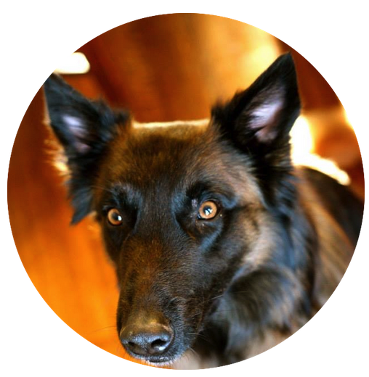
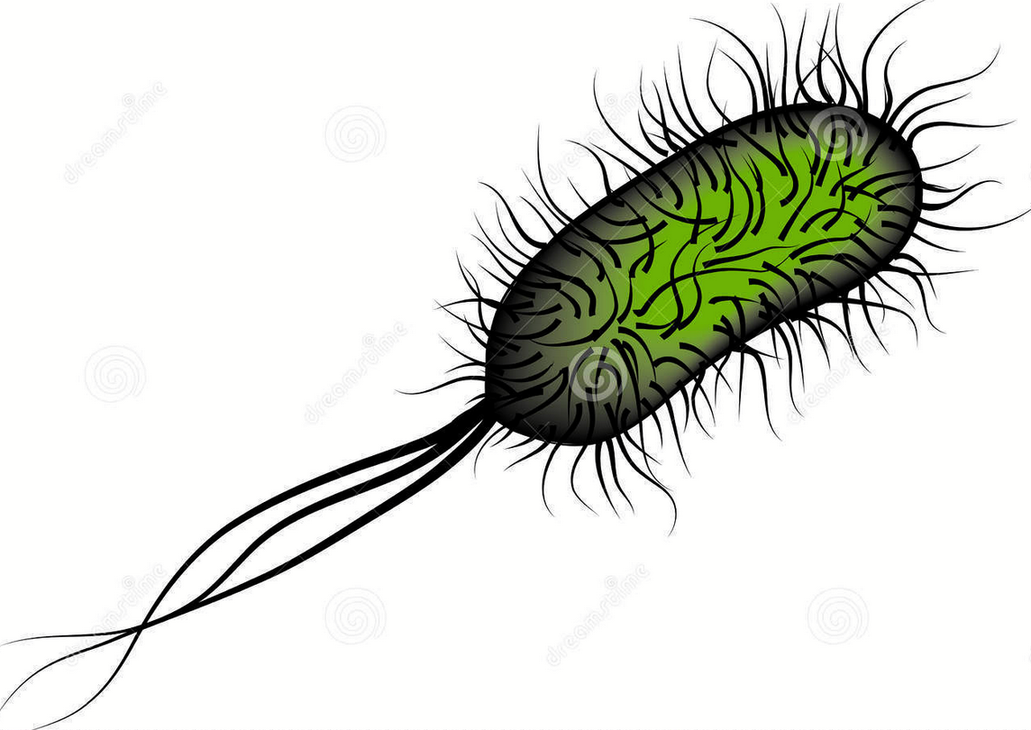
ADN Encodage (DNA Barcoding)
Un code-barres ADN est une petite région génique très variable qui peut être utilisée pour identifier une espèce
Espéce Code-barre
Chien ATGACGTGCTATGCATTTAGTCCC
E. coli K-12 ATGACGTAAAGACTCCTTAGTCCC
E. coli B ATGACGTCCCGATAGTTTAGTCCC
Péche ATGACGTCCTAAAATATTAGTCCC
Vache ATGACGTATATACCGTTTAGTCCC
Encodage
Identifier un échantillon ou une lecture inconnus en associant une région de séquence unique à une base de données d'OTU connus
ASV : Variant de séquence d’amplicon
Des sequences d’ADN individuelles récupérées à partir d'une analyse de gene marquer à haut débit pendant l'amplification par PCR et le séquençage qui s'ensuit.
conservé variable conservé

Slide 3
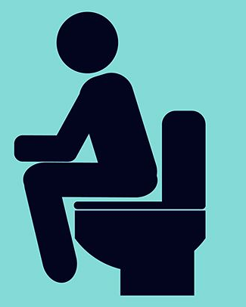
Métabarcodage:
Identifier tous les organismes dans un échantillon communautaire en les codant tous en une seule fois
ATGACGTAAAGACTCCTTAGTCCC
ATGACGTCCCGATAGTTTAGTCCC
ATGACGTGCTATGCATTTAGTCCC
ATGACGTAAAGACTCCTTAGTCCC
ATGACGTCCCGATAGTTTAGTCCC
ATGACGTCCTAAAATATTAGTCCC
ATGACGTAAAGACTCCTTAGTCCC
ATGACGTCCCGATAGTTTAGTCCC
ATGACGTAAAGACTCCTTAGTCCC
ATGACGTCCCGATAGTTTAGTCCC
ATGACGTGCTATGCATTTAGTCCC
ATGACGTAAAGACTCCTTAGTCCC
ATGACGTCCCGATAGTTTAGTCCC
ATGACGTCCTAAAATATTAGTCCC
ATGACGTAAAGACTCCTTAGTCCC
ATGACGTCCCGATAGTTTAGTCCC
ATGACGTAAAGACTCCTTAGTCCC
ATGACGTCCCGATAGTTTAGTCCC
ATGACGTATATACCGTTTAGTCCC
Nourriture
Sol
Excréments
Bouche

Slide 4
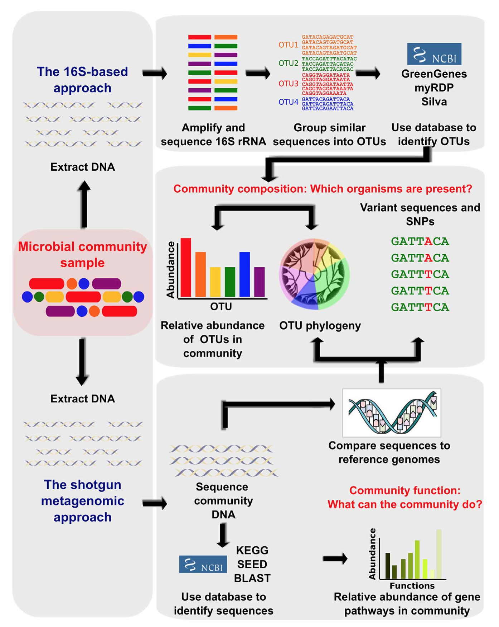
Métabarcodage 16S
Identifier toutes les bactéries dans un échantillon communautaire en les codant toutes en une seule fois avec le code-barres de l'ARNr 16S
Morgan and Huttenhower (2012)
Notes:
Il y a plusieurs étapes ici.
1) Extraire l'ADN d'un échantillon de microbiote, comme ceux dont nous avons discuté.
2) Amplifier la région 16S de toutes les bactéries de l'échantillon.
3) Regrouper les régions 16S en OTU.
4) Identifier le genre (et si vous avez de la chance) l'espèce de chaque OTU.
5) Mesurer l'abondance relative de chaque OTU bactérien.
6) Étudier l'écologie du microbiote.
There are multiple steps here.
extract the DNA from a microbiome sample, like the ones we discussed.
Amplify the 16S region from all the bacteria in the sample
Cluster the 16S regions into OTUs
Identify the genus (and if you are lucky) the species of each OTU
Measure the relative abundance of each bacterial OTU
Study the ecology of the microbiome

Slide 5
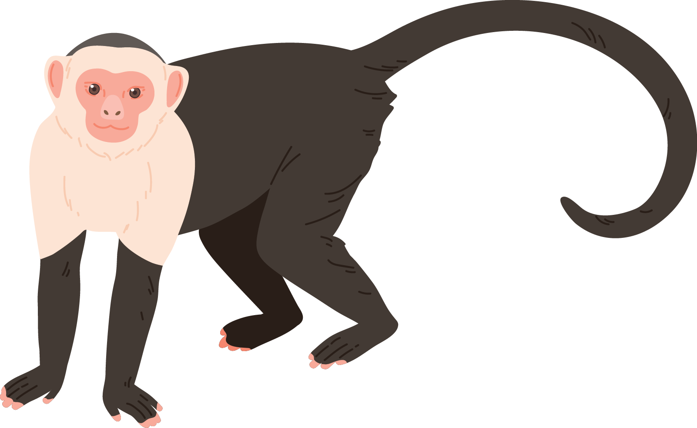
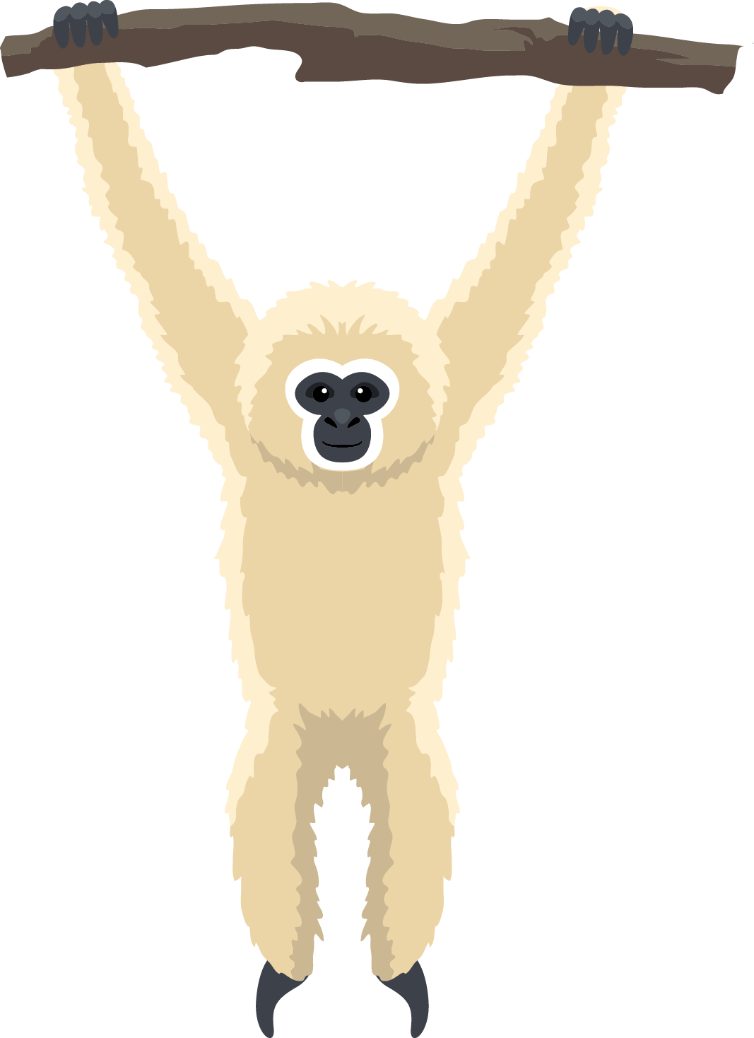
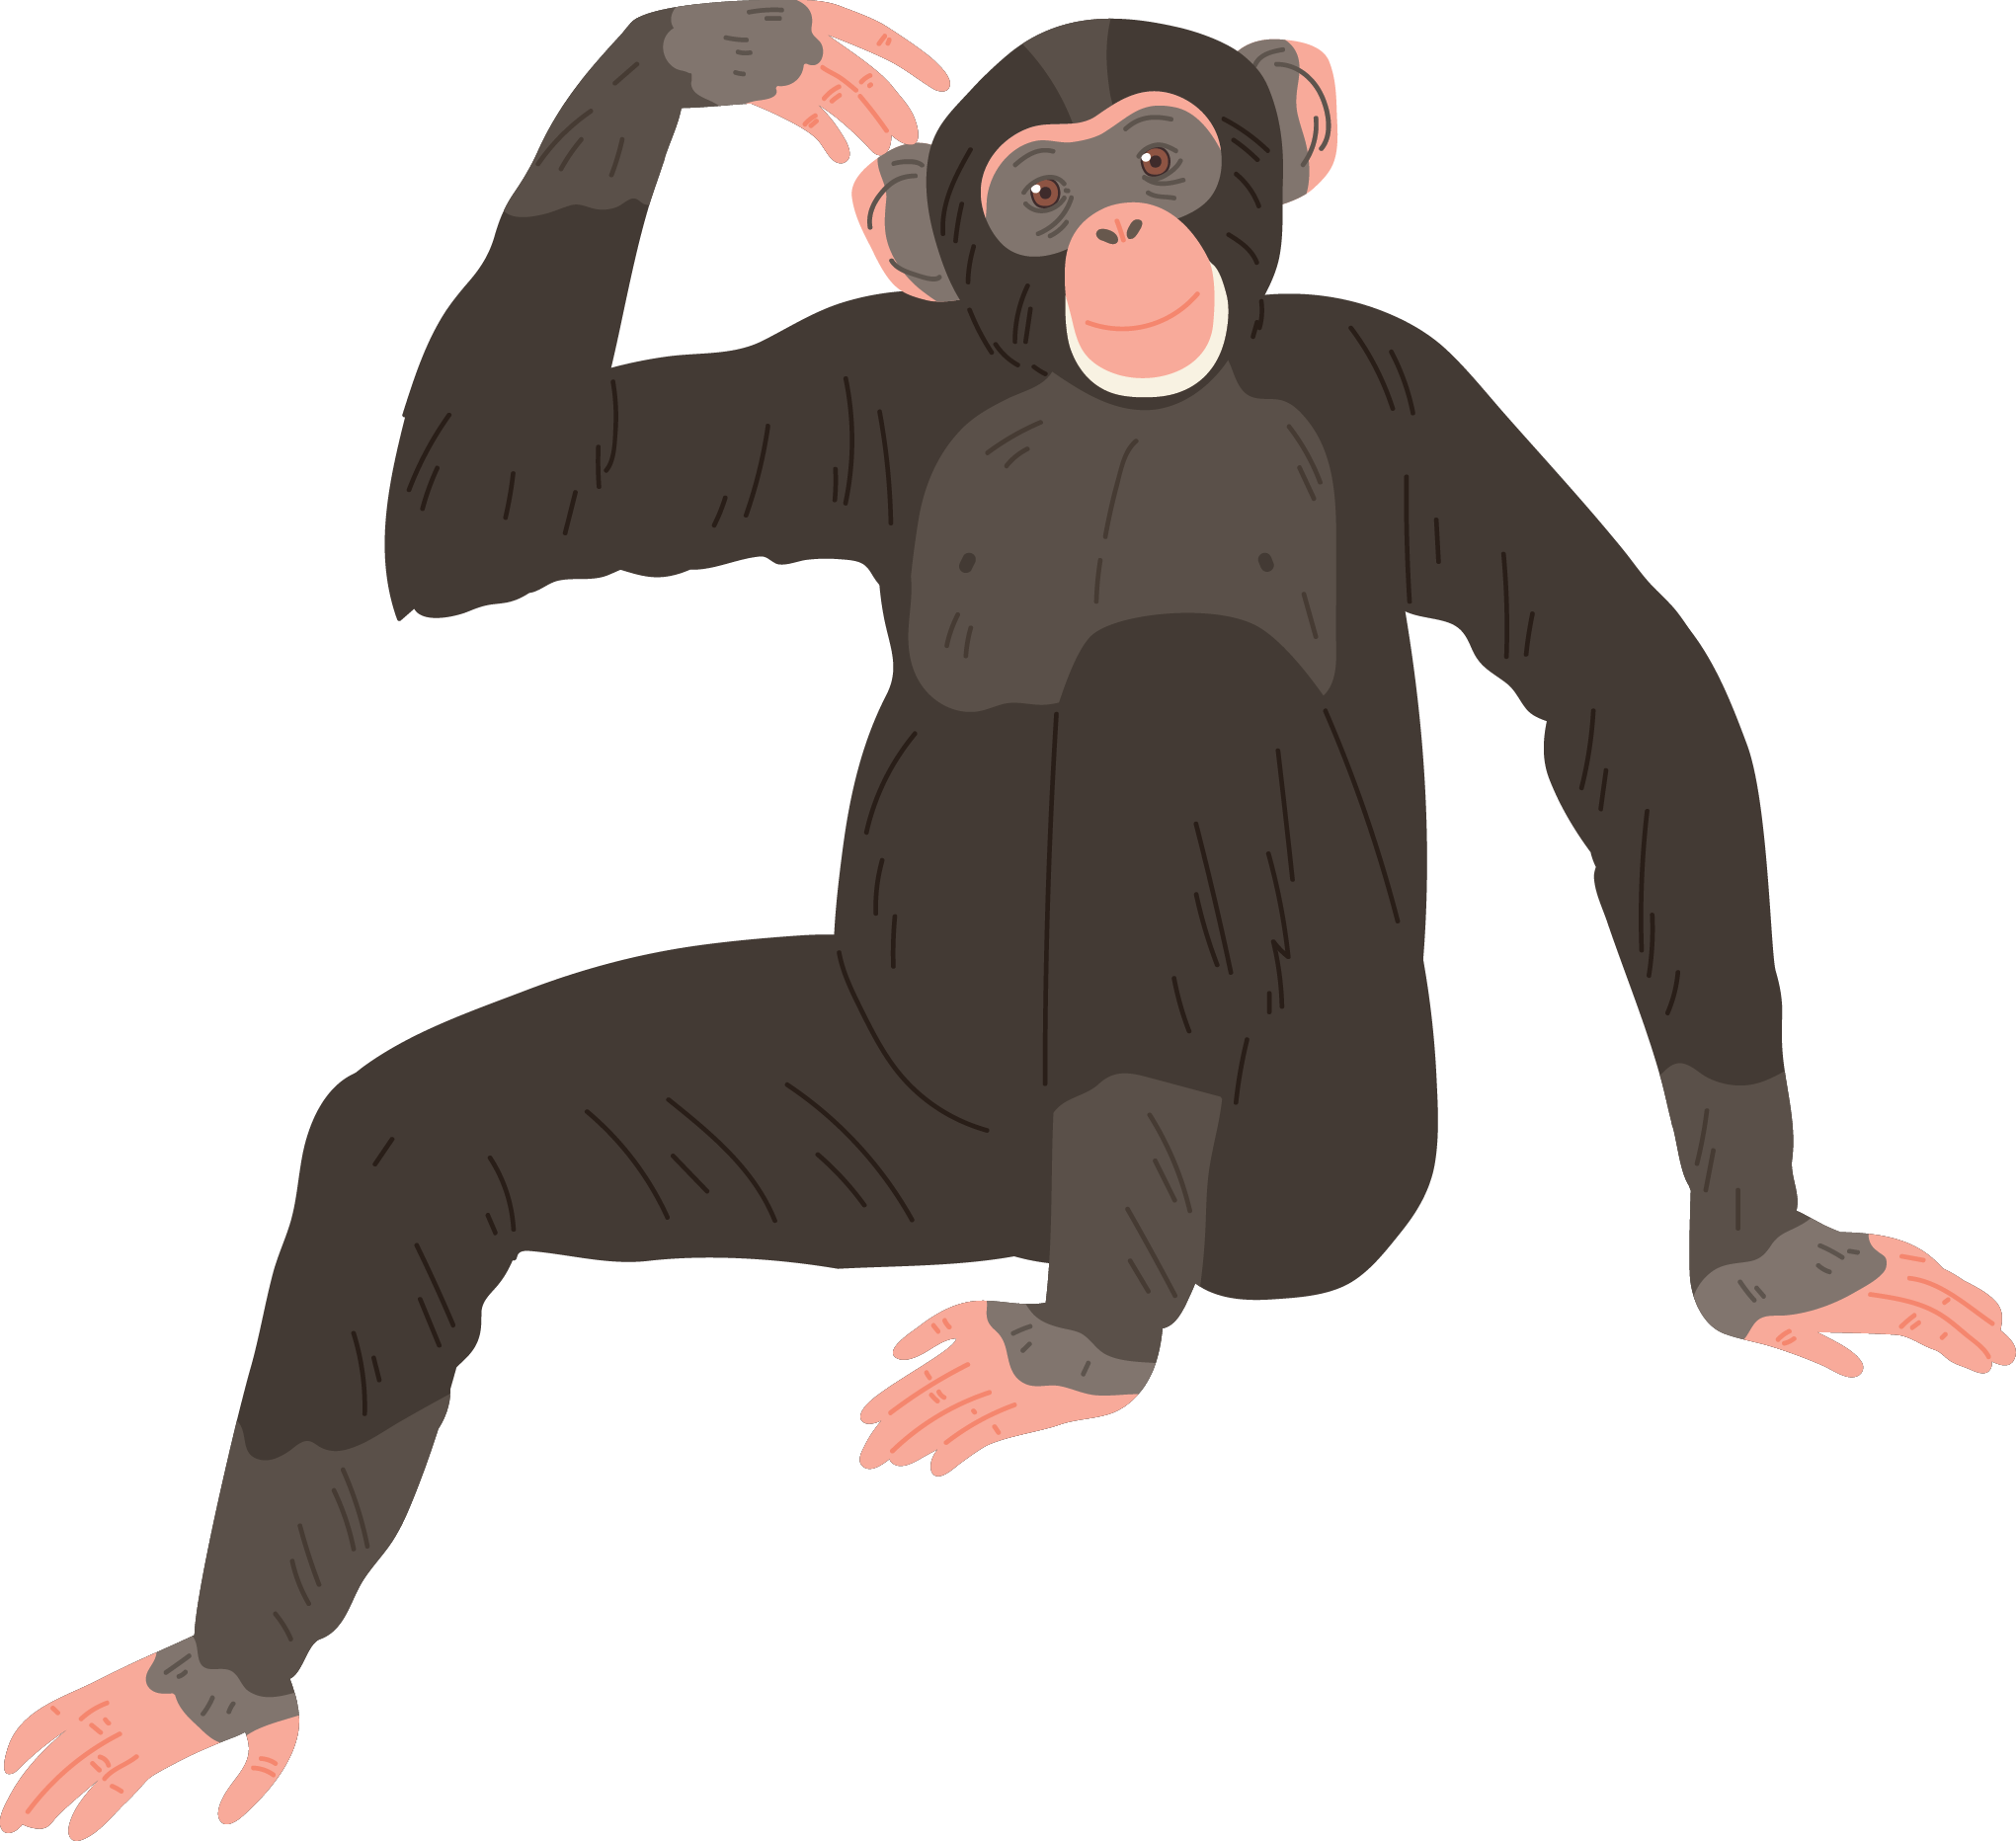
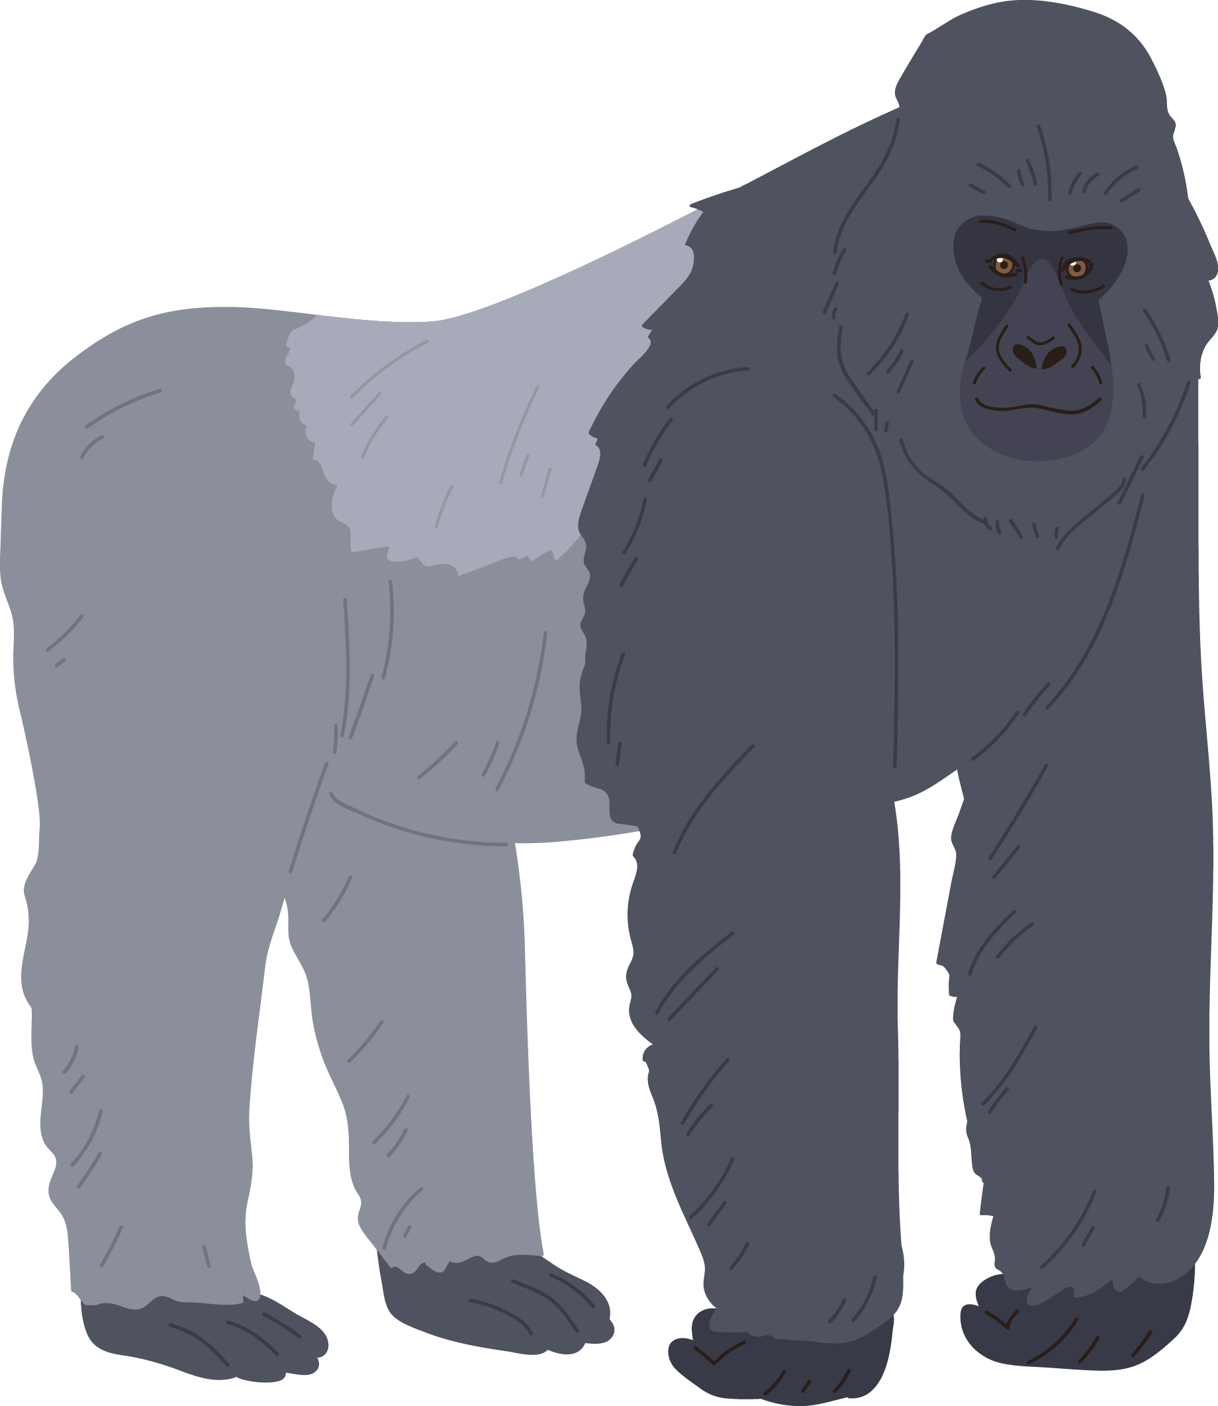
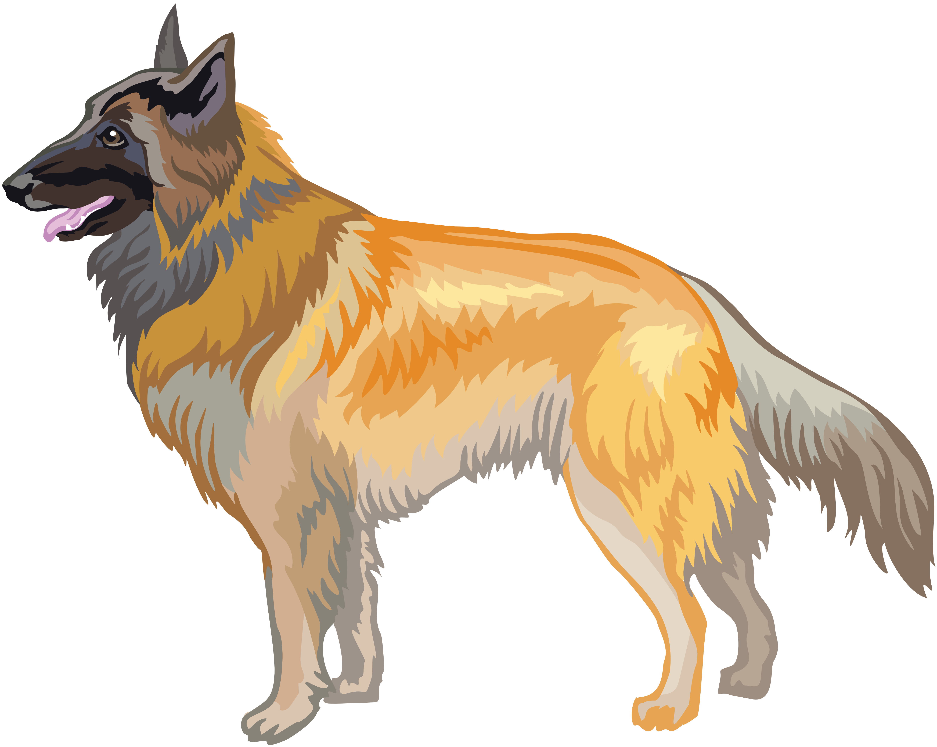
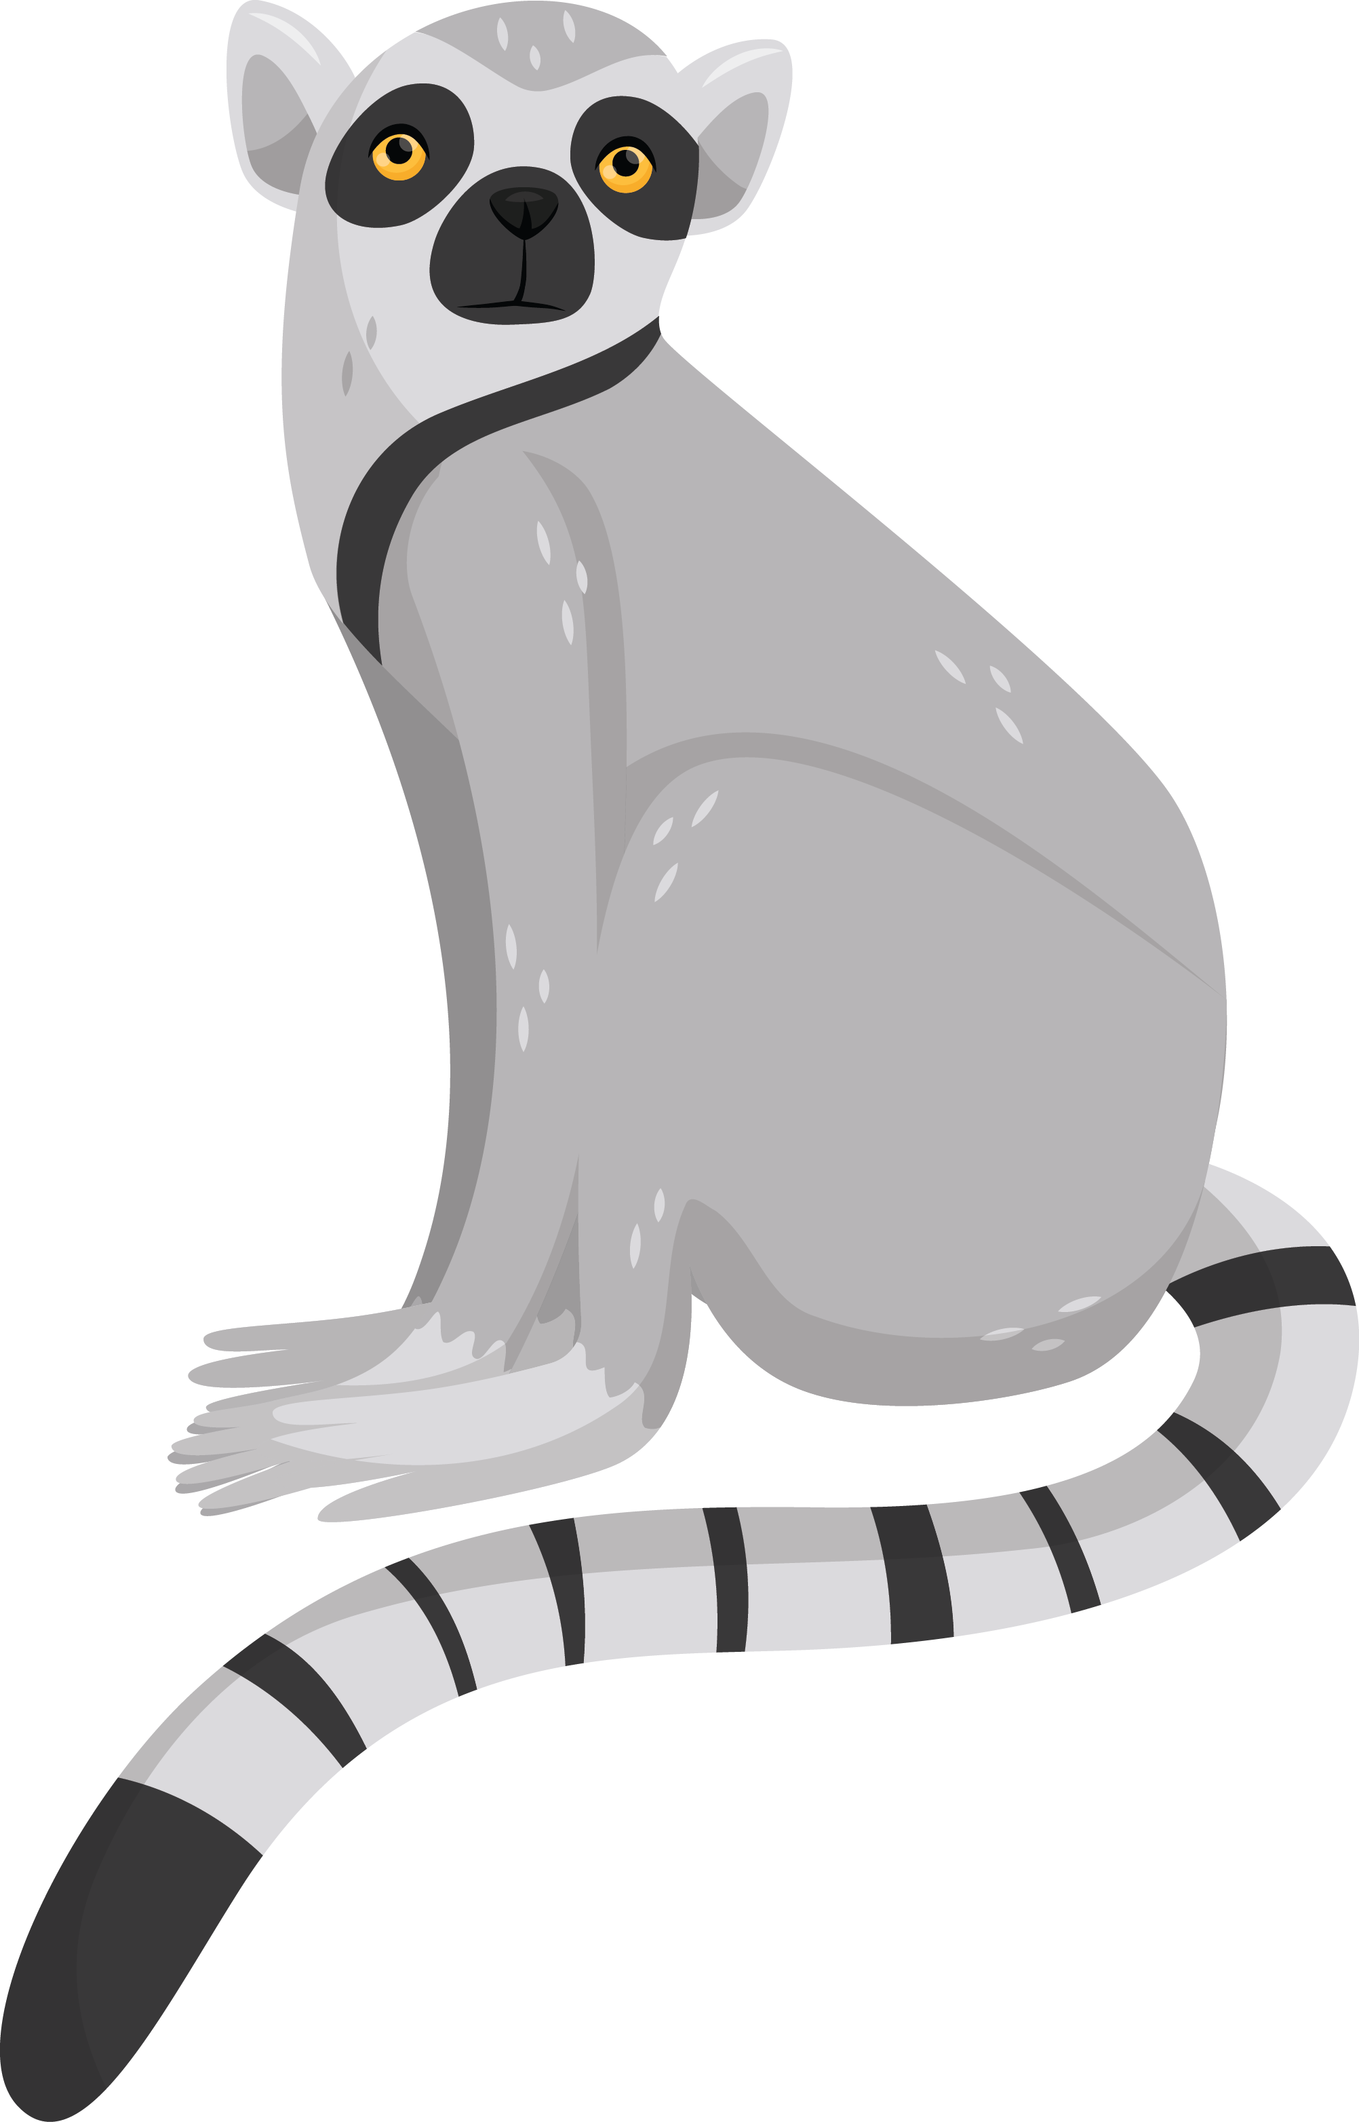
Le métabarcodage 16S est idéal pour mesurer la diversité et l'abondance des communautés microbiennes. Ces mesures proviennent de l'écologie
Diversité alpha : moyenne de la diversité des espèces au sein des sites
Richesse des espèces : Combien d'espèces y a-t-il dans chaque échantillon ?
Uniformité des espèces : Comment les espèces sont-elles distribuées dans chaque échantillon
Riche, mais pas uniforme
Riche et uniforme
Uniforme, mais pas riche
Une bonne mesure de la diversité alpha tiendra compte à la fois de la richesse et de l'uniformité (par exemple, la diversité alpha de Shannon)

Slide 6
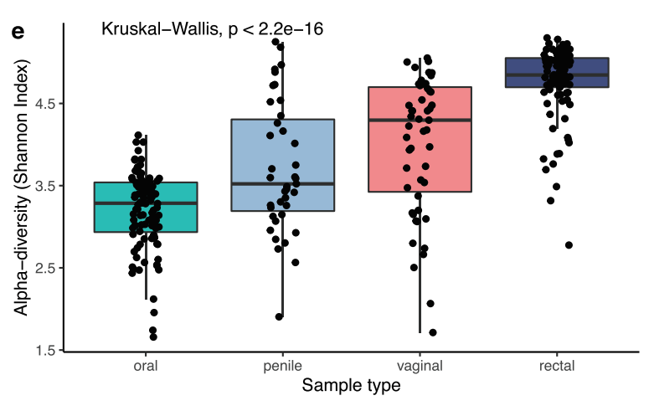
La diversité alpha est généralement représentée sous forme de diagramme en boîte des échantillons provenant de différents endroits ou types d'échantillons. Ce sont les diversités alpha de Shannon provenant de différents sites corporels chez 105 macaques.
Janiak et al. 2021

Slide 7
Diversité bêta : l'étendue de la différenciation des communautés entre les sites ou les échantillons.
En d'autres termes, à quel point les échantillons sont-ils différents les uns des autres ?
Il existe de nombreuses façons de mesurer la distance
Présence/absence d'espèces, abondances pondérées, relation phylogénétique...
β = 6
β = 4
β = 2

Slide 8
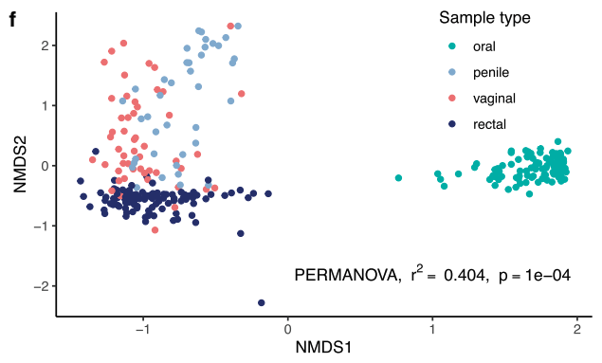
Diversité bêta : Habituellement, la diversité bêta est représentée dans une "Ordonnance", telle que PCoA ou NMDS, qui sont essentiellement la même chose que l'analyse en composantes principales. Il s'agit du graphique de diversité bêta de ces mêmes macaques
Il existe de nombreuses façons de mesurer la distance.
Présence/absence d'espèces
Abondances pondérées,
Relation phylogénétique
Mesures courantes de distance
Bray-Curtis
(Un)Weighted Unifraq
Jaccard
Janiak et al. 2021
Notes:
Le point clé ici est que vous pouvez identifier un schéma de regroupement par type d'échantillon dans certains cas. Les échantillons buccaux forment clairement un groupe distinct séparé du reste. Les échantillons rectaux, vaginaux et péniens forment un groupe, mais les échantillons rectaux se regroupent tandis que les échantillons péniens et vaginaux ne sont pas très distincts les uns des autres.
The key point here is that you can identify a pattern of clustering by sample type in some cases. The oral samples clearly form a distinct cluster separate from the rest. The rectal, vaginal and penile samples form a group, but the rectal samples cluster together whereas the penile and vaginal samples are not very distinct from each other

Slide 9
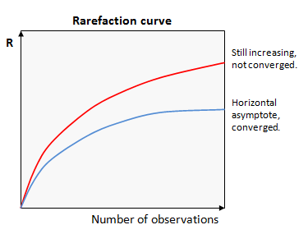
Ces méthodes semblent être de bonnes façons de mesurer la diversité des espèces, mais comment savez-vous quand arrêter de compter ? Comment tenez-vous compte de la profondeur de séquençage inégale entre vos échantillons ?
L'approche traditionnelle en écologie consiste à construire des courbes de raréfaction.
Vous pouvez arrêter le séquençage (la recherche d'oiseaux) lorsque vous cessez de trouver de nouvelles espèces.
Espèces uniques
Ou en pratique, vous pouvez sous-échantillonner vos lectures à l'échantillon avec le plus petit nombre de lectures (dans des limites raisonnables).
(Lectures de séquençage)
https://drive5.com/usearch/manual/rare.html

Slide 10
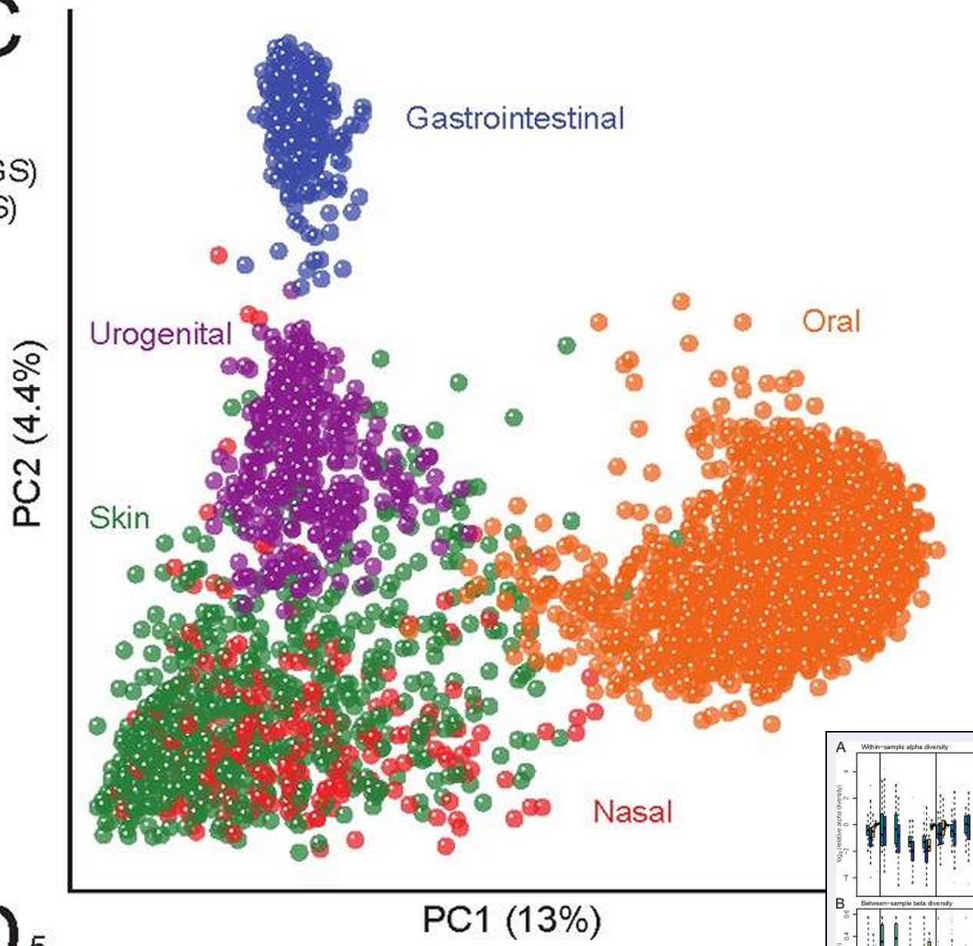
Diversité du microbiome humain
Les premières grandes études sur les microbiotes humains
ont commencé à être publiées il y a environ dix ans
par un consortium international de scientifiques
appelé le projet microbiote humain
Les profils bactériens se regroupent
par région corporelle
The Human Microbiome Project Consortium (2012)

Slide 11
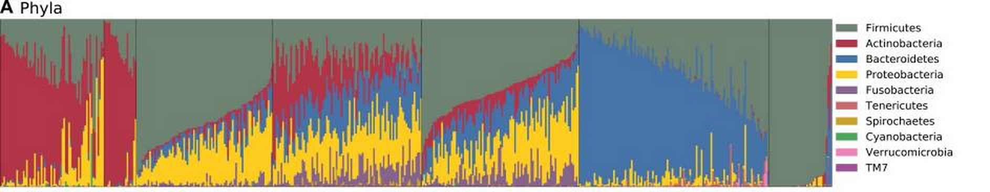
Diversité du microbiome humain
Abondance des phylums bactériens par échantillon
Nostrils Ears Cheeks Plaque (Gingiva) Tongue Stool Vagina
Ils ont également identifié des communautés microbiennes distinctes dans différentes parties du corps.
Vous pouvez voir ici sur le graphique de structure que différentes régions du corps se regroupent. Dans ce cas, chaque couleur représente l'abondance relative d'un phylum bactérien différent.
The Human Microbiome Project Consortium (2012)

Slide 12
Ensemble de Probelems
Commencer avec Posit Cloud
1. Allez sur Posit Cloud: https://posit.cloud
2. Cliquez sur « Get Started », puis sur « Learn more » sous l'option « Cloud Free »
3. Cliquez sur « Sign up » et entrez vos informations
4. Depuis « Your Workspace », cliquez sur « New Project » et « New RStudio Project »
Télécharger le fichier R markdown sur Posit Cloud
1. Dans la fenêtre en bas à droite de RStudio, cliquez sur l'onglet « Files »
2. Cliquez sur « Upload »
3. Cliquez sur « File to upload », puis sélectionnez le fichier « ANT3814_Microbiome_francais.rmd » de votre ordinateur, puis cliquez sur « OK »
4. Cliquez sur « File to upload », puis sélectionnez le fichier « ANT3814_ps.rds » de votre ordinateur, puis cliquez sur « OK »
Enregistrer votre fichier R markdown
1. Dans la fenêtre en bas à droite de RStudio, cliquez sur l'onglet « Files »
2. Cochez la case à côté de votre fichier .rmd (assurez-vous qu'aucune autre case n'est cochée)
3. Cliquez sur « Export »
4. Nommez votre fichier (gardez l'extension .rmd)
5. Cliquez sur « Download » et il sera téléchargé sur votre ordinateur

Slide 13
Problem Set
Getting started with Posit Cloud
Go to https://posit.cloud
Click on “Get Started” then “Learn more” under the “Cloud Free” option
Click on “Sign up” and enter your information
From “Your Workspace” click on “New Project” and “New Rstudio Project
Uploading the R markdown file to Posit Cloud
In the bottom right window of R studio, click on the “Files” tab
Click on “Upload”
Click on “File to upload”, then select the ANT3814_Microbiome_francais.rmd“ file from your computer, then click “OK”
Click on “File to upload”, then select the ANT3814_ps.rds“ file from your computer, then click “OK”
Save your R markdown file
In the bottom right window of R studio, click on the “Files” tab
Check the box next to your .rmd file (make sure no other boxes are checked
Click on “Export”
Name your file (keep the .rmd ending)
Click “Download” and it will be download to your computer

